Slide 1
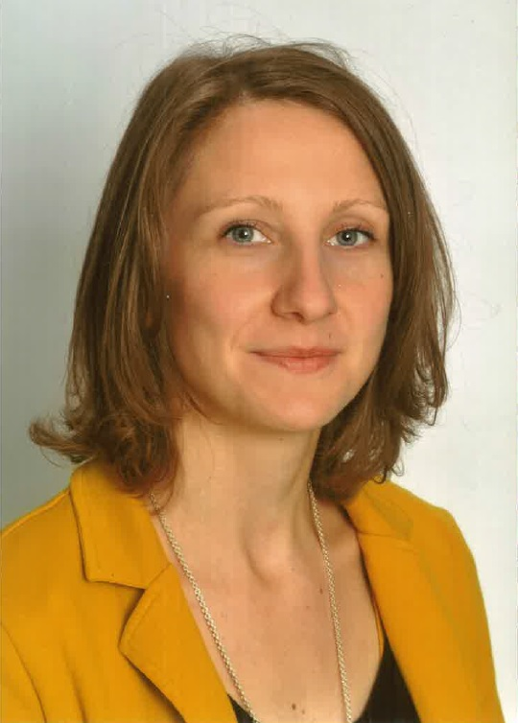
Elternsprechtag
Mag. Maria KAUDERER

